Slide 1
Международные экономические организации в системе регулирования международной торговли
Юрлова Виктория,
МЭ-102

Slide 2


1. Основные этапы развития торговли и экономических отношений

Slide 3
В процессе эволюции современной мировой торговли выделяются несколько периодов:
Прежде всего, это 1910-1950-е гг., в которые проявились кризисные явления в развитии мирового хозяйства.
На следующем этапе (50-70 е гг. ХХ века) эволюции современного мировой торговли— по оконча­нии второй мировой войны - международный обмен приобретает «взрывной характер»,
В период с 1970 по 1991 г. физический объем мирового экспорта (т. е. рассчитанный в неизменных ценах) возрос в 2,5 раза, среднегодовой темп роста - 9,0%, в 1991-1995 гг. этот показатель был равен 6.2%.

Slide 4

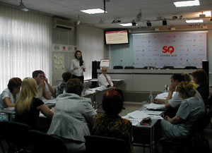
2. Механизмы и цели регулирования мирового торгового рынка

Slide 5
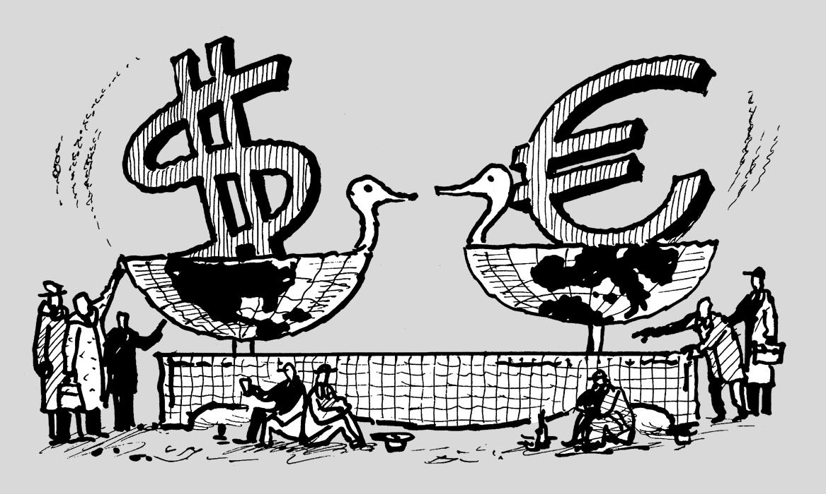
Регулирование торговли страны осуществляется:
экономической политикой страны;
по двусторонним договоренностям государств;
в рамках региональных союзов;
на многосторонней основе.

Slide 6
Основная цель регулирования мирового торгового рынка
содействие развитию и либерализации международных торговых отношений путем: ликвидации таможенных ограничений; устранения всех форм дискриминации в междуна­родной торговле с целью повышения уровня жизни, обеспечения полной занятости; повышения реальных доходов и спроса, более эффективного использования сырья, роста производства и торгового обмена.

Slide 7
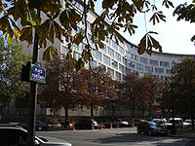

3. КОНФЕРЕНЦИЯ ООН ПО ТОРГОВЛЕ И РАЗВИТИЮ – ЮНКТАД.
UNITED NATIONS CONFERENCE ON TRADE AND DEVELOPMENT – UNCTAD.

Slide 8
UNCTAD
Создана согласно резолюции Генеральной Ассамблеи, в 1964г. в качестве специального постоянного органа ООН.
Первая сессия конференции состоялась вЖеневе в 1964г. В дальнейшем сессии ЮНКТАД проводились каждые четыре года.
Штаб-квартира ЮНКТАД находится в Женеве
На сегодняшний день конференция насчитывает 193 страны. Государства-члены разделены на четыре группы по социально-экономическому и географическому принципу.
Исполнительным органом является Совет по торговле и развитию, отвечающий за обеспечение общего соответствия деятельности согласованным приоритетам.

Slide 9
Цели UNCTAD:
содействие развитию международной торговли в целях ускорения экономического роста и развития;
установление принципов и политики, касающихся международной торговли и связанных с ней проблем экономического развития;
рассмотрение и содействие организации деятельности других учреждений в рамках системы ООН в области международной торговли и соответствующих проблем экономического развития;
принятие в случае необходимости мер для ведения переговоров и утверждения многосторонних правовых актов в области торговли;
согласование политики правительств и региональных экономических группировок в области торговли.

Slide 10
Функции UNCTAD:
Регулирование торговых и экономических отношений между государствами
Разработка мер по регулированию международной торговли сырьевыми товарами.
Разработка мер и средств торговой политики и экономического сотрудничества
Содействие развитию экономического сотрудничества между развивающимися странами.
Согласование политики правительств и региональных экономических группировок по вопросам развития мировой торговли и других проблем.

Slide 11
Функции UNCTAD:
Регулирование ограничительной деловой практики.
Ведение аналитической работы по широкому кругу проблем: глобализация и развитие, инвестиции, развитие предприятий и технологий, международная торговля товарами и услугами, развитие инфраструктуры в сфере услуг.
Содействие координации деятельности в рамках ООН.
Сотрудничество с международными экономическими организациями (ВТО, Международным торговым центром ЮНКТАД/ВТО).

Slide 12
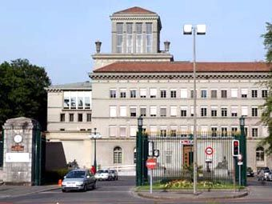
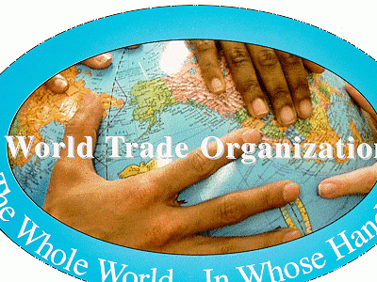
4. ВСЕМИРНАЯ ТОРГОВАЯ ОРГАНИЗАЦИЯ – ВТО.WORLD TRADE ORGANIZATION – WTO.

Slide 13
WTO
Созданная в 1995 году Всемирная торговая организация (соглашение было подписано в Марракеше в 1994 г.) сменила ГАТТ
Всемирная торговая организация является единственной правовой и институциональной основой всемирной торговой системы.
Основная цель создания WTO: либерализация международной торговли и придание ей устойчивой основы, обеспечивая, таким образом, экономический рост и развитие, повышение благосостояния людей.

Slide 14
Принципиальные различия между ВТО и ГАТТ:
ГАТТ представляло собой свод правил (многостороннее соглашение), объединяющий соглашения (заключенные, начиная с 1980 г.) выборочного характера и Секретариат. ВТО является постоянно действующей организацией, имеющей дело с обязательствами абсолютно для всех ее членов.
ГАТТ использовалось как «временный базис». Обязательства ВТО являются полноценными и постоянными.
Правила ГАТТ распространялись на торговлю товарами. ВТО занимается также торговлей услугами и связанными с торговлей аспектами интеллектуальной собственности.

Slide 15
Основные функции WTO:
контроль за выполнением требований базовых соглашений ВТО;
создание условий для переговоров между странами-участницами ВТО по поводу внешнеэкономических отношений;
урегулирование споров между государствами по проблемам внешнеэкономической торговой политики;
контроль за политикой государств-членов ВТО в области международной торговли;
оказание помощи развивающимся странам;
сотрудничество с другими международными организациями.

Slide 16
Принципы WTO:
Торговля без дискриминации (принцип наибольшего благоприятствования).
Предсказуемый и расширяющийся доступ к рынкам.
Содействие справедливой конкуренции.
Защита посредством таможенных пошлин.
Поощрение развития и экономических реформ.

Slide 17
Органы управления ВТО имеют три иерархических уровня :

Slide 18

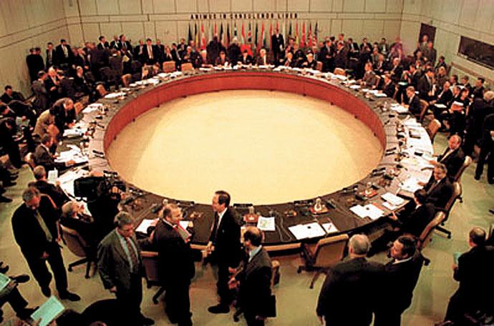
5. Влияние МФЭК на международную торговлю

Slide 19
Негативные последствия:
быстрый рост безработицы, нищеты и голода;
замедление роста, сокращение экономической активности;
негативное влияние на торговый и платежный баланс;
уменьшение объема прямых иностранных инвестиций;
значительные и частые колебания валютных курсов;
рост бюджетного дефицита, снижение налоговых поступлений и сужение пространства для маневра в бюджетно-финансовой сфере;
сокращение объема мировой торговли;
усиление нестабильности и падение цен на сырьевые товары;

Slide 20
Негативные последствия:
сокращение величины денежных переводов, поступающих в развивающиеся страны;
резкое сокращение доходов от туризма;
смена притока частного капитала его массовым оттоком;
сокращение доступа к кредитному финансированию и финансированию торговли;
снижение доверия населения к финансовым учреждениям;
сокращение возможностей для поддержания систем социальной защиты и предоставления других видов социальных услуг, например в сфере здравоохранения и образования;
рост младенческой и материнской смертности;
крах рынков жилья.

Slide 21
Международный финансовый кризис повлиял на финансирование торговли двумя основными путями:
Во-первых, усугубление дефицита ликвидности для финансирования торговых кредитов: разрыв между спросом и предложением для финансирования торговли оценивается величиной порядка 25 млрд. долл. США.
Во-вторых, ограничение кредитов и экономический спад заставили банки избегать финансовых рисков. Эти проблемы сильнее всего проявляются в развивающихся странах, многие из которых пытаются обращаться за международными кредитами на других условиях.

